Slide 2
大考卷 2人数下大考卷教用
图形与统计专项复习测试卷

Slide 3
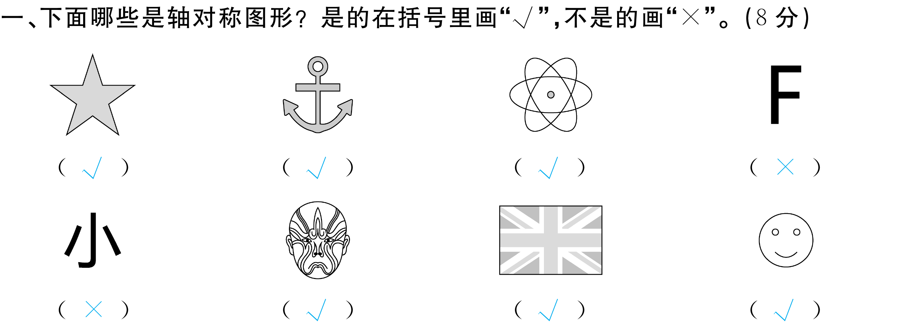

Slide 12
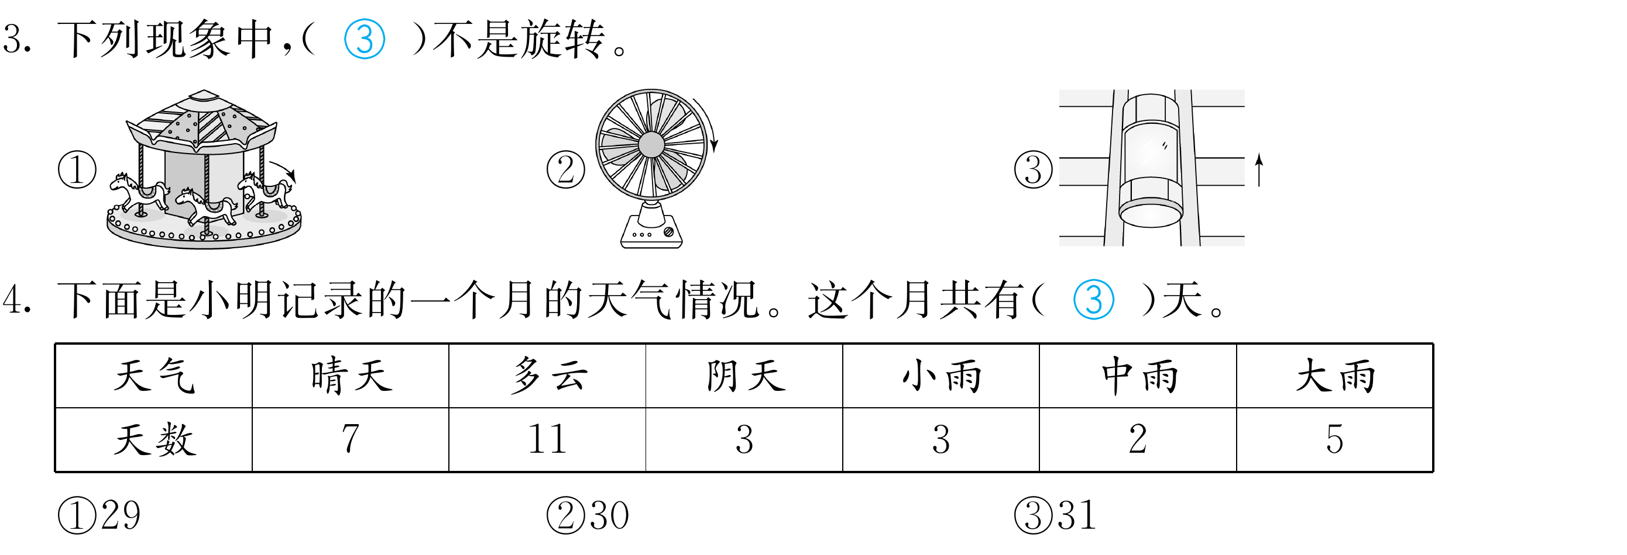

Slide 17
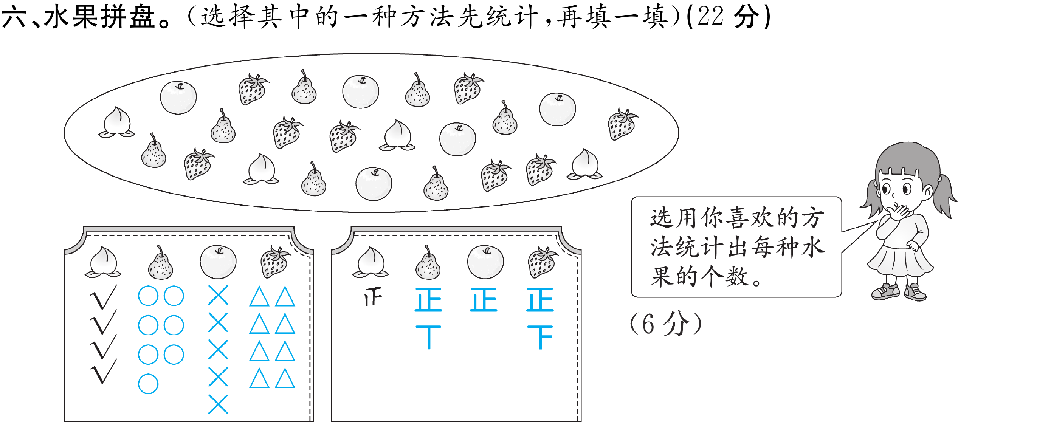

Slide 20
